Slide 1
Modelo de aprendizagem familiar

Slide 2
ÍNDICE
01
MODELO DE APRENDIZAGEM FAMILIAR
INTERVENÇÃO COM AS FAMÍLIAS
02
03
CONCLUSÕES
O conceito e os objectivos do modelo.
Novas abordagens para trabalhar eficazmente com as famílias

Slide 3
01
MODELO DE APRENDIZAGEM FAMILIAR
Nesta unidade, irá aprender:
Introdução ao Modelo de Aprendizagem Familiar.
Os grupos-alvo e os objectivos do Modelo.
Os recursos desenvolvidos.

Slide 4
ACTIVIDADE 1 - O QUE FARIA
Dividir um grupo maior em grupos mais pequenos de três ou quatro pessoas cada.
Dê a cada grupo uma cópia do cenário.
Os grupos discutirão cada situação e apresentarão um plano de acção.
Os participantes partilharão os seus pensamentos num grande grupo.

Slide 5
MODELO DE APRENDIZAGEM FAMILIAR
O Modelo de Aprendizagem Familiar fornece materiais de aprendizagem apropriados à idade para ajudar as crianças (banda desenhada), adolescentes (revistas digitais), e adultos idosos (Livros áudio) a apoiar todos os membros da sua família no desenvolvimento e manutenção de relações saudáveis.

Slide 6
RECURSOS DO MODELO
TIRAS DE BANDA DESENHADA
LIVROS ÁUDIO
REVISTAS DIGITAIS
8 - 12 ANOS DE IDADE
13 - 20 ANOS DE IDADE
PAIS E ADULTOS

Slide 7
ESTRUTURA DO MODELO DE APRENDIZAGEM FAMILIAR
6 Tiras de Resolução de Conflitos Ligeiros
TIRAS DE BANDA DESENHADA
6 Tiras de Comportamentos Positivos
12 TIRAS DE BANDA DESENHADA
"Falar torna-nos mais fortes"
&
8 - 12 ANOS DE IDADE
+ Um pequeno manual de 3 páginas

Slide 8
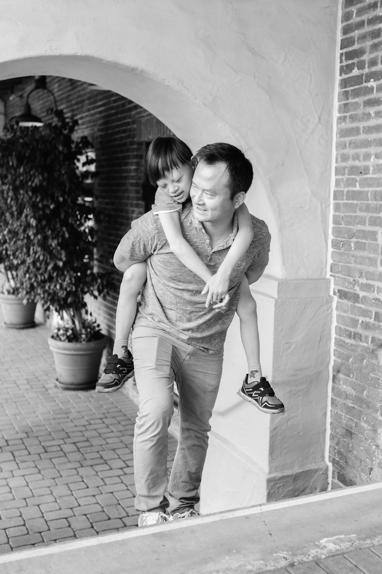
OBJECTIVOS DAS BANDAS DESENHADAS
Apoiar as crianças na aquisição de competências para prevenir e resolver conflitos diários e para ser capaz de lidar com situações de risco ou violência. O recurso é composto por 12 bandas desenhadas que ilustram seis famílias diferentes, cada uma deve enfrentar uma situação de conflito ou risco; e outra situação em que praticam comportamentos positivos e carinhosos entre os membros da unidade familiar.

Slide 9
ESTRUTURA DO MODELO DE APRENDIZAGEM FAMILIAR
5 temas: (1) a liberdade de ser eu mesmo;. (2) a minha comunicação é fundamental; (3) o respeito mútuo e os limites;
(4) a importância de "eu - tempo"; (5) a resolução de conflitos
10 Rvistas Digitais interactivas
REVISTAS DIGITAIS
2 níveis para cada tema: Nível introdutório: idade de 13 a 17 anos Nível avançado: 18 a 20 anos de idade.
13 - 20 ANOS DE IDADE

Slide 10
OBJECTIVOS DAS REVISTAS DIGITAIS
Estas revistas destinam-se a ensinar aos adolescentes como podem desenvolver relações saudáveis nas suas próprias vidas.

Slide 11
ESTRUTURA DO MODELO DE APRENDIZAGEM FAMILIAR
6 temas: (1) Relações familiares saudáveis e insalubres (2) Autocuidado e sensibilização (3) Autocuidado e autocuidado activo (4) Autoconfiança e auto-estima (5) Sinais de maus-tratos a idosos nas suas diversas formas (6) Suportes disponíveis
10 Livros de Áudio
LIVROS ÁUDIO
&
Adultos seniores
+ Um pequeno manual de 3 páginas

Slide 12
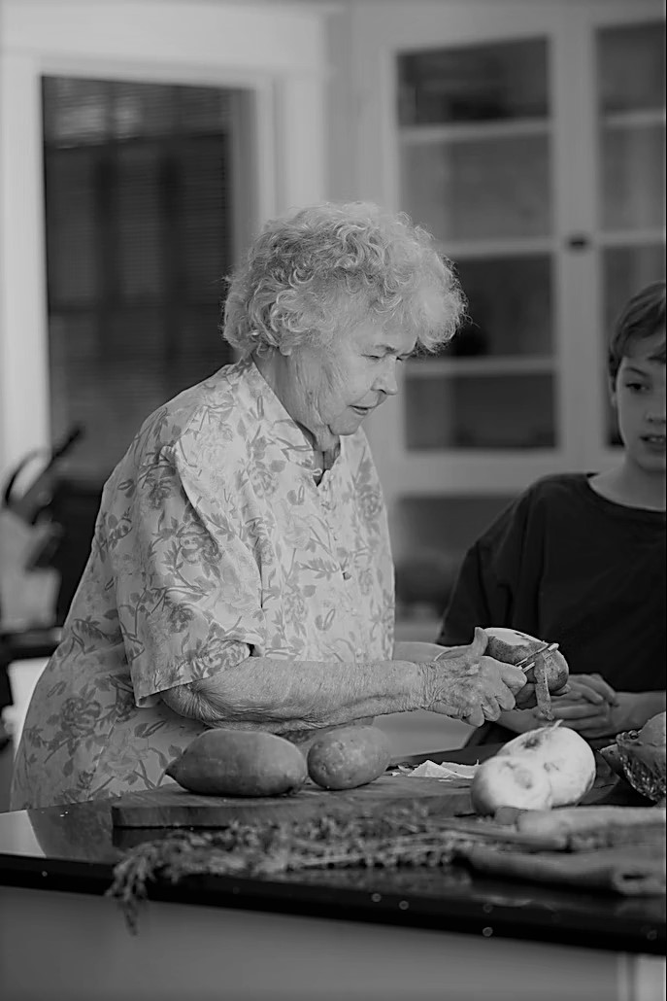
OBJECTIVOS DOS LIVROS DE ÁUDIO
Destacar alguns dos riscos específicos a que os adultos idosos são susceptíveis, e também apoiá-los para evitar que sejam vitimizados.

Slide 13
02
INTERVENÇÃO COM AS FAMÍLIAS
Nesta unidade, irá aprender:
Novas abordagens para trabalhar eficazmente com as famílias.
Aconselhamento e orientação para apoiar as famílias.

Slide 14
ACONSELHAMENTO E ORIENTAÇÃO PARA APOIO ÀS FAMÍLIAS
- Disponível para as crianças para que as possam consultar em qualquer altura independentemente.
- É essencial não forçar as crianças a participar ou a falar de si próprias e a
fazer as actividades quando estão receptivas.
- Para praticar o vocabulário emocional e as competências adquiridas, repetir a leitura em diferentes ocasiões e perguntar-lhes como se sentem para que os participantes pratiquem.
- Uma vez estabelecida a comunicação, podem surgir receios e conflitos latentes. Se acontece, tem de estar receptivos e dispostos a ouvir, mesmo que não tenham as ferramentas para os resolver.
VIAGENS BANDA DESENHADA

Slide 15
ACONSELHAMENTO E ORIENTAÇÃO PARA APOIO ÀS FAMÍLIAS
- Dar tempo às intervenções com as crianças, sem pressas, garantindo-lhes que podem terminar corretamente e rever as suas experiências e conceitos-chave. Desta forma, é criado um ambiente seguro onde podem expressar as suas aprendizagens e experiências.
- Reconhecer os contributos das crianças evitando críticas e julgamentos. Trata-se de reforçar a sua auto-estima, orientando-as a expressar as suas emoções e mostrando-lhes soluções alternativas e apropriadas para diferentes problemas.
- É aconselhável participar no reconhecimento das emoções e das próprias experiências para ser um modelo para a criança e encorajá-la a expressar-se livre e sinceramente.
- Perguntar frequentemente como se sentem, para além de promover a leitura destas bandas desenhadas, irá encorajá-los a estar conscientes do seu estado emocional, tanto em momentos agradáveis como em outros que não são tão agradáveis.
VIAGENS BANDA DESENHADA

Slide 16
ACONSELHAMENTO E ORIENTAÇÃO PARA APOIO ÀS FAMÍLIAS
Incentivar os adolescentes e jovens adultos a explorar os recursos no seu próprio tempo.
Guiá-los para explorar os vídeos explicativos, jogos e puzzles, e recursos de auto-ajuda.
Fazer-lhes perguntas reflexivas depois de completarem as revistas. Isto pode encorajá-los a falar sobre as suas experiências com os temas abordados nos recursos.
Assegurar que as revistas de nível introdutório se destinam a adolescentes entre os 13-17 anos de idade. Assegurar que as revistas de nível avançado se destinam a jovens adultos entre os 18-20 anos de idade.
Orientar os adolescentes e jovens adultos a falar sobre os tópicos e como os fazem sentir. Isto pode ajudá-los a considerar como podem desenvolver relações saudáveis nas suas próprias vidas.
REVISTAS DIGITAIS

Slide 17
ACONSELHAMENTO E ORIENTAÇÃO PARA APOIO ÀS FAMÍLIAS
Dar tempo aos adolescentes e jovens adultos para explorarem os materiais ao seu próprio ritmo. Isto pode ajudá-los a compreender melhor as áreas temáticas e a desenvolver as suas próprias perspectivas.
Guiá-los com palavras encorajadoras para os ajudar a sentir-se à vontade para partilhar os seus pensamentos e experiências.
Fazer perguntas honestas em vez de perguntas principais. Isto pode ajudar a quebrar barreiras de comunicação que os possam inibir de partilhar honestamente.
Expressar empatia. Isto pode criar um "espaço seguro" ou uma zona confortável onde adolescentes e jovens adultos se possam sentir abertos à aprendizagem e à reflexão.
Praticar a escuta activa em todos os momentos.
REVISTAS DIGITAIS

Slide 18
ACONSELHAMENTO E ORIENTAÇÃO PARA APOIO ÀS FAMÍLIAS
Avalie o nível de familiaridade de um idoso com a tecnologia. Poderão ser necessárias algumas explicações sobre a forma de os utilizar.
Demonstrar como utilizar os áudios presencialmente.
Certifique-se de que compreendem como navegar através do website para chegar ao material.
Utilize os áudios para iniciar a conversa e explorar as opiniões dos idosos sobre alguns dos tópicos.
Utilizar o áudio como um exercício de auto-reflexão para que possam utilizar em casa.
LIVROSÁUDIO

Slide 19
TRABALHAR EFICAZMENTE COM AS FAMÍLIAS
Ser honesto
O trabalho de equipa é a chave para
alcançar os resultados desejados
Respeitem o seu tempo
Fazer perguntas
Partilhar informação,
juntar ideias e aprender em conjunto
Comunicação aberta

Slide 20
ACTIVIDADE 2 - ESTUDO DE CASO
A família
- Bridget (25 anos)
- John (30 anos) deixou a escola sem quaisquer qualificações e tem estado fora
de trabalho. Está actualmente a cumprir uma pena de mais de 2 anos com mais tempo de
licença
- Jayden (idade escolar júnior) diagnosticado com uma Desordem de Défice de Atenção e Hiperactividade
(ADHD)
- Erin (idade escolar primária)
Os serviços sociais têm estado envolvidos com a família há cerca de um ano. As crianças foram brevemente colocadas no "registo de risco", uma vez que foram consideradas
estar em risco de abuso físico. John teve um envolvimento com os serviços sociais quando
ele próprio era uma criança.
John tem um historial de ofensas desde a sua adolescência. Há uma história de
violência na família.
As crianças foram consideradas em risco de desenvolverem comportamentos ofensivos e anti-sociais.

Slide 21
ACTIVIDADE 2 - ESTUDO DE CASO
Intervenção com a família
Identificar estratégias para trabalhar com esta família e como agir utilizando os recursos do Modelo de Aprendizagem Familiar.

Slide 22
ACTIVIDADE 3 - PAPÉIS DESEMPENHADOS
O grupo escolherá os participantes para realizar simulações em cada cenário apresentado.
Um participante será a vítima e outro participante será o profissional.
No final de cada dramatização, o facilitador promoverá uma discussão e reflexão no grupo, sobre os temas que surgiram, as soluções, a comunicação entre vítima e profissional, e as estratégias propostas.

Slide 23
CONCLUSÕES
MODELO DE APRENDIZAGEM FAMILIAR
Por toda a Europa, existem famílias com crises de convivência. As famílias são o principal cenário de violência doméstica. Com intervenções educacionais orientadas a nível familiar, e com encaminhamentos eficazes para os serviços sociais disponíveis em cada Estado-Membro da UE, o objectivo de apoiar as famílias a tomar medidas para prevenir e erradicar a violência doméstica no seio da unidade familiar torna-se um objetivo alcançavel.
É tempo de uma abordagem educacional adequada centrada na família que impeça as famílias de atingirem um ponto de crise.

Slide 24
“Financiado pela União Europeia. Os pontos de vista e as opiniões expressas são as do(s) autor(es) e não refletem necessariamente a posição da União Europeia ou da Agência de Execução Europeia da Educação e da Cultura (EACEA). Nem a União Europeia nem a EACEA podem ser tidos como responsáveis por essas opiniões”. Número de projecto: KA220-ADU-07F8F183

